Slide 1
Мастер-класс для педагогов на тему: «Здоровьесберегающие технологии в ДОУ»

Slide 2
Цель:
Распространение педагогического опыта по применению здоровьесберегающих технологий в воспитательно-образовательном процессе.

Slide 3
Медики не в состоянии справиться с проблемами ухудшения здоровья, поэтому встает вопрос о формировании осознанного отношения к здоровью и здоровому образу жизни (ЗОЖ). Работа в данном направлении ложится на плечи педагогов. Выбор здоровьесберегающих педагогических технологий зависит от программы, по которой работают педагоги, конкретных условий дошкольного образовательного учреждения (ДОУ), профессиональной компетентности педагогов, а также показаний заболеваемости детей.

Slide 4
В вашем списке должны остаться те ценности, без которых вы не представляете своей жизни. Кто-то из вас, наверное, может поздравить себя и сказать: «Я живу недаром: я сделал правильный выбор и приобрел то, что действительно ценно»

Slide 5
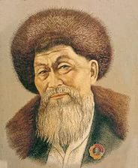
«Здоровье ребенка превыше всего,
Богатство земли не заменит его
Здоровье не купишь, никто не продаст
Его берегите, как сердце, как глаз»
Казахский поэт
Жамыл Жабаев

Slide 6
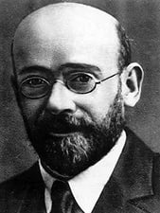
«Детям совершенно так же,
как и взрослым,
хочется быть здоровыми
и сильными, только дети не знают,
что для этого надо делать.
Объясним им,
и они будут беречься»
Писатель, педагог Януш Корчак

Slide 7
Для эффективного решения проблемы здоровья детей в дошкольном учреждении, используются элементы здоровьесберегающих технологий. Что же это такое? Это система мер, направленных на укрепление и сохранение здоровья ребенка на всех этапах его обучения и развития.

Slide 8
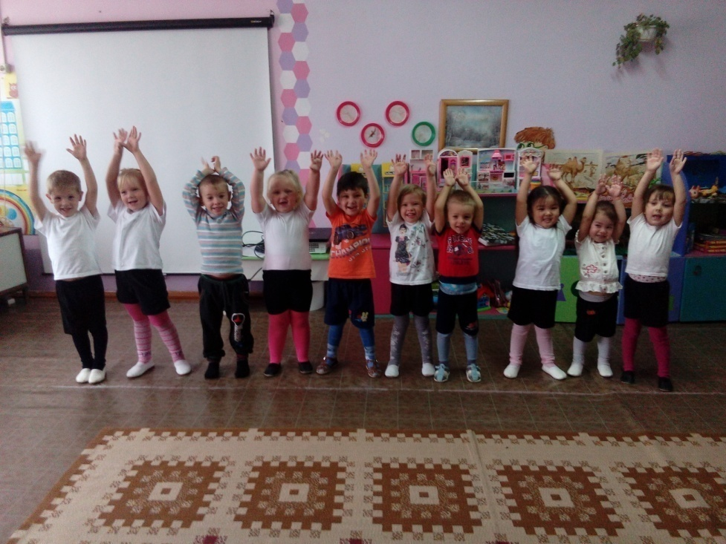
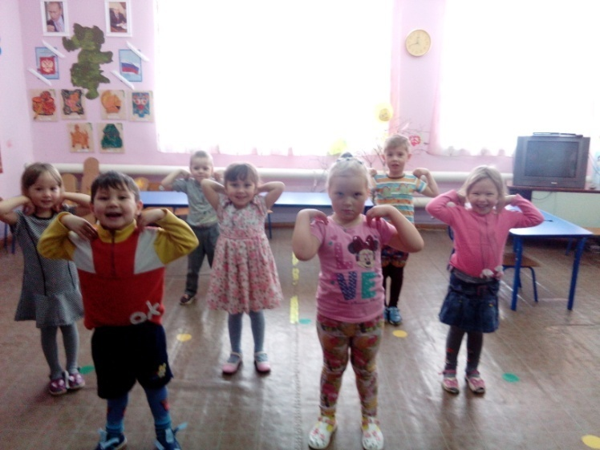
Традиционные методы:
Физкультурные занятия
Утренняя гимнастика
Закаливание
Прогулка

Slide 9
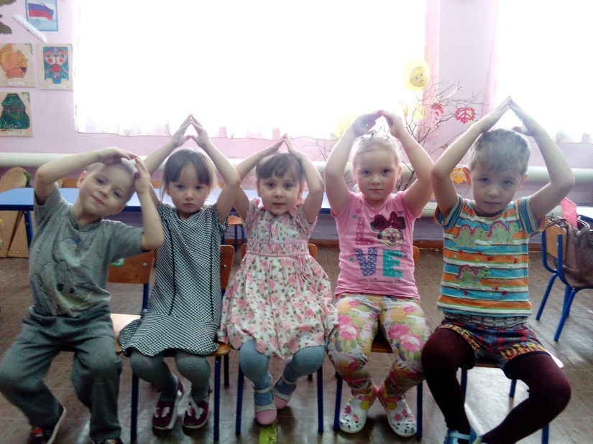
Нетрадиционные методы:
Точечный массаж;
Дыхательная гимнастика;
Гимнастика для глаз;
Пальчиковая гимнастика;
Гимнастика после сна;
Самомассаж и т.д

Slide 10
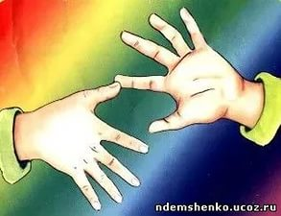
Практическая часть

Slide 11
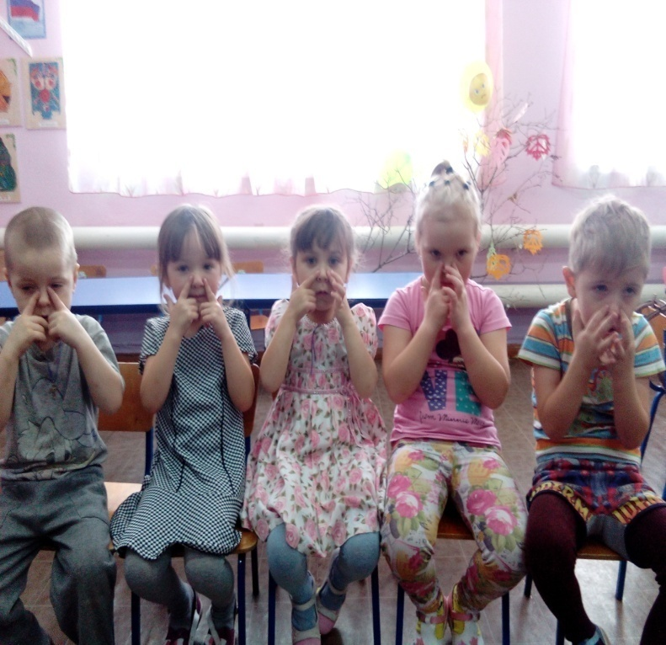
Точечный массаж
Для повышения сопротивляемости организма к простуде и заболеваниям верхних дыхательных путей я рекомендую проводить точечный массаж особых зон грудной клетки и лица.

Slide 12
Точечный массаж «Неболейка»
Чтобы горло не болело,
Мы его погладим смело
Чтоб не кашлять, не чихать,
Надо нос нам растирать
Лоб мы тоже разотрем,
Ладони держим козырьком
Вилку пальчиками сделай,
Массируй уши ты умело
Знаем, знаем – да, да, да!
Нам простуда не страшна!

Slide 13
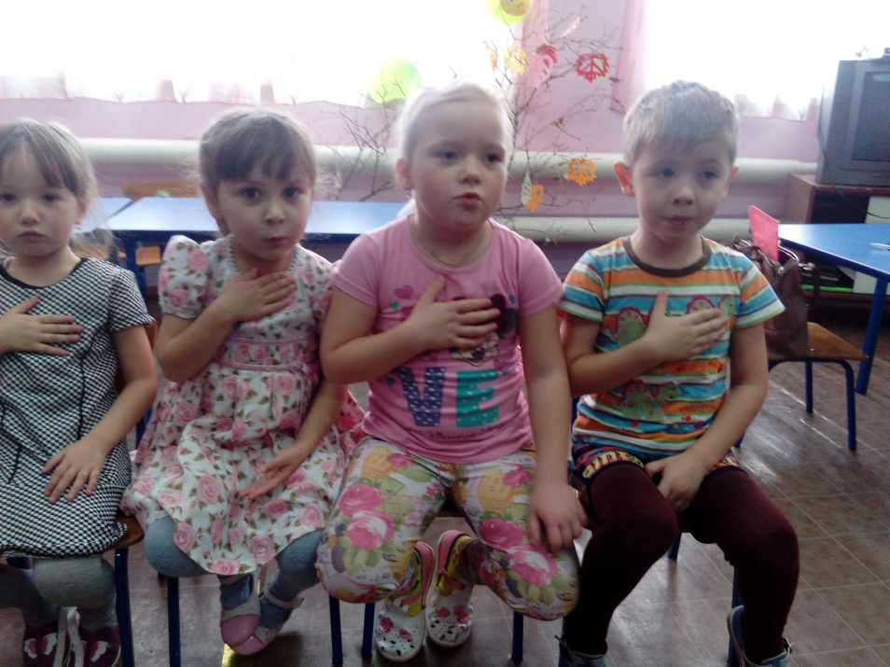
Дыхательная гимнастика
Правильное дыхание стимулирует работу сердца, головного мозга и нервной системы, избавляет человека от многих болезней, улучшает пищеварение.
Медленный выдох помогает расслабиться, успокоиться, справиться с волнением и раздражительностью.

Slide 14
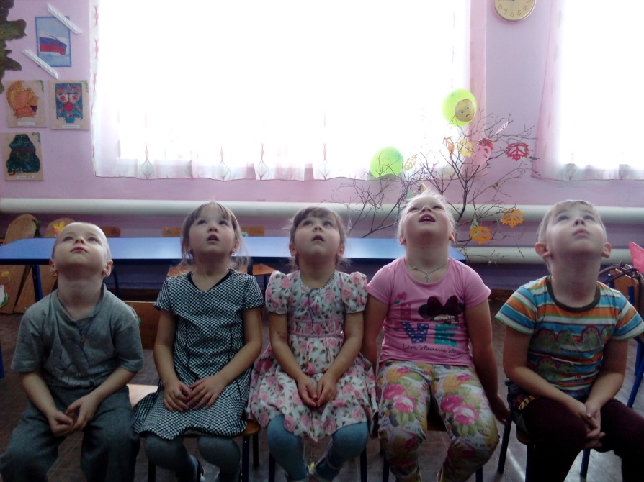
Гимнастика для глаз
Снимает зрительное напряжение, повышает зрительную работоспособность, улучшает кровообращение и способствует предупреждению нарушений зрения и развития глазных заболеваний.

Slide 15
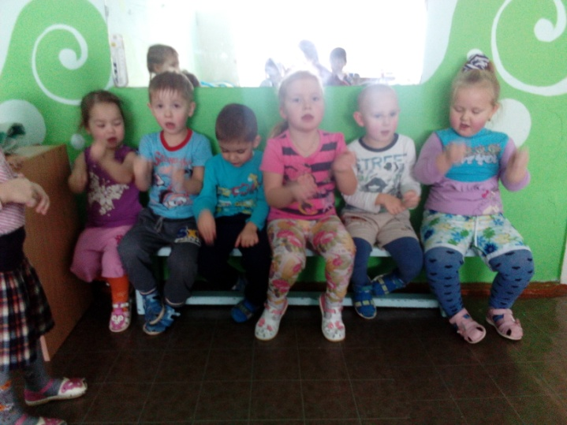
Пальчиковая гимнастика
Такая тренировка движений пальчиков и кистей рук является мощным средством развития мышления ребёнка. В момент этой тренировки повышается работоспособность коры головного мозга. То есть при любом двигательном тренинге упражняются не руки, а мозг.

Slide 16
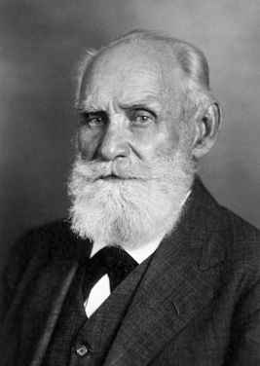
«Здоровье – это бесценный
дар природы,
Оно дается, увы,
не навечно и
его нужно беречь»
Русский учёный, физиолог
Павлов Иван Петрович

Slide 17
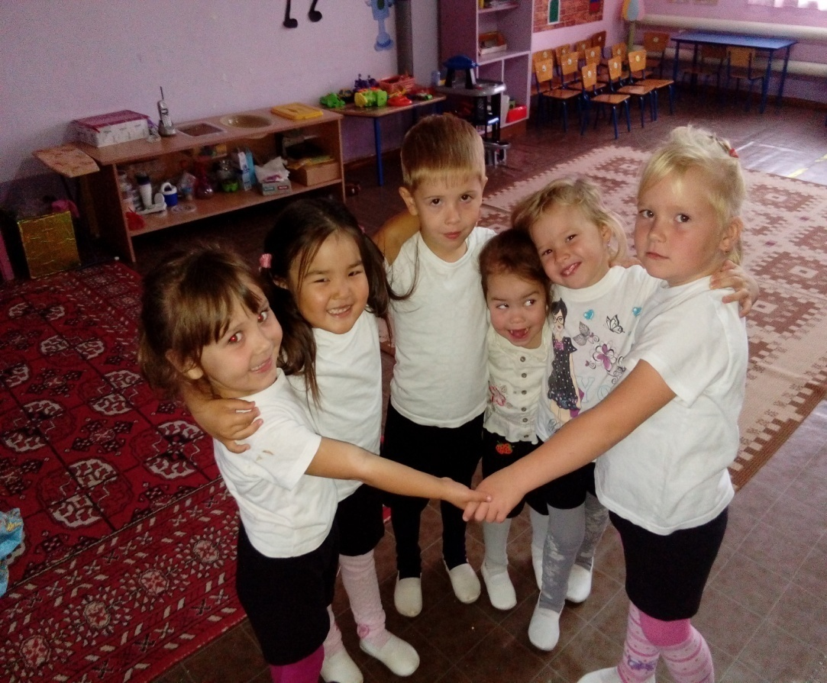
Спасибо за внимание!!!

